Slide 1

Faculdade de tecnologia e ciências da Bahia
Curso: Engenharia Civil
Disciplina: Hidráulica Aplicada
Orifícios, bocais e tubos curtos
Professora: Msc Juliane Souza

Slide 2
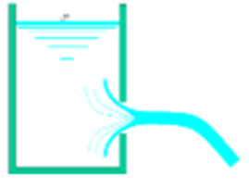
Orifícios
Orifícios são perfurações, geralmente de forma geométrica definida, feitas abaixo da superfície livre do líquido, em paredes de reservatórios, pequenos tanques, canais ou canalizações para medir e/ou controlar a vazão.

Slide 3
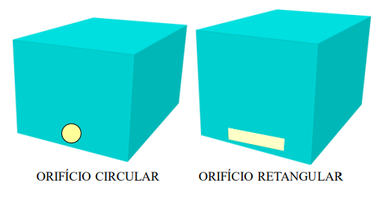
Orifícios

Slide 4
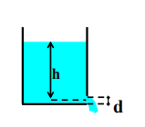

Orifícios
Classificação quanto às dimensões
Pequenos: Quando sua dimensão vertical d for menor ou igual a carga hidráulica h sobre ele (profundidade).
d $≤$ h/3

Slide 5
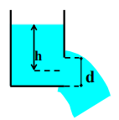
Orifícios
Classificação quanto às dimensões
Grandes: Quando sua dimensão vertical d for maior que a carga hidráulica h sobre ele.
d > h/3

Slide 6
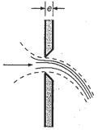
Orifícios
Classificação quanto à natureza das paredes
Parede delgada: o jato líquido toca a perfuração em uma linha que constitui o perímetro do orifício.
Parede delgada (e < 0,5 d)

Slide 7
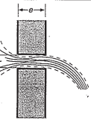
Orifícios
Classificação quanto à natureza das paredes
O orifício é em parede espessa se toca no interior da parede
Parede espessa (0,5 < e < 1,5 d)
Obs: O jato que sai de um orifício chama-se veia
líquida

Slide 8
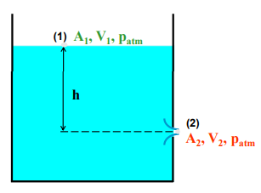



Orifícios
Características do escoamento nos orifícios pequenos em parede delgada
Velocidade teórica da água através de um orifício
ou
Equação de Torricelli (válida para fluídos ideais)

Slide 9

Orifícios
Determinação da vazão
Como Q = V2 x A2
Então:

Slide 10
Orifícios
Velocidade real
Na prática a velocidade real (Vr ) na seção contraída é menor que a velocidade teórica (Torricelli ).
A velocidade real do jato é um pouco menor que
Isso ocorre devido
  Atrito externo;
  Viscosidade.

Slide 11


Orifícios
Velocidade real
A velocidade real do fluido deve ser afetada de um coeficiente denominado coeficiente de velocidade ( Cv < 1 ).
O Cv é dado pela relação entre a velocidade real e a velocidade de Torricelli
Então:
Equação de Torricelli para fluídos reais

Slide 12
Orifícios
Velocidade real
Cv é determinado experimentalmente em função do diâmetro do orifício (d), da carga hidráulica (h) e da forma do orifício.
Na prática, pode-se adotar Cv = 0,985 para a água e outros líquidos de viscosidades semelhantes

Slide 13
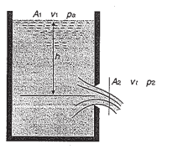
Orifícios
Coeficiente de contração da veia líquida (Cc)
Experimentalmente constata-se que os filetes líquidos tocam as bordas do orifício e continuam a convergir, depois de passarem pelo mesmo, até uma seção A2. Na qual o jato tem área sensivelmente menor que a do orifício.
Essa seção A2 é denominada seção contraída.

Slide 14

Orifícios
Pode-se calcular o coeficiente de contração (CC), que expressa a redução na área do jato como:
Onde:
ac = área da seção contraída
a = área do orifício.
Valor prático característico: Cc=0,62 (para água e fluidos de viscosidades semelhantes)

Slide 15
Orifícios
Coeficiente de descarga ou de vazão (Cd )
Define-se o coeficiente de descarga (Cd ) como: Cd = Cv . Cc
Onde:
Cv = é o coeficiente de velocidade
Cc= é o coeficiente de contração
Na prática pode-se adotar Cd = 0,61 (para a água e outros líquidos de viscosidades semelhantes)

Slide 16
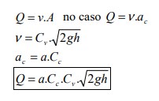

Orifícios
Vazão do orifício
Partindo da Equação da Continuidade
Onde:
Q = m³/s (vazão);
a = m² (área do orifício);
Cd = coeficiente de descarga;
h = m (carga do orifício).
Equação da vazão (Válida para orifícios pequenos de parede delgada)

Slide 17
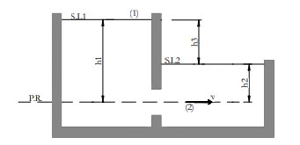
Orifícios afogados em paredes verticais
Diz-se que o orifício está afogado quando a veia escoa em massa líquida. Nesse caso ainda ocorre o fenômeno de contração da veia.
A expressão de Torricelli ainda é válida, mas a carga h deve ser considerada como a diferença entre as cargas de montante e jusante (h1-h2)
PR = Plano de Referência no centro do orifício

Slide 18
Exemplo
Em uma fábrica encontra-se a instalação indicada no esquema abaixo, compreendendo dois tanques de chapas metálicas, em comunicação por um orifício circular de diâmetro d. Determinar o valor de d, para que não haja transbordamento do segundo tranque.
Para o orifício quadrado considerar cd = 0,63
Para o orifício circular considerar cd = 0,61

Slide 19
Contração incompleta da veia
Para posições particulares dos orifícios, a contração da veia pode ser afetada, modificada, ou mesmo suprimida, alterando-se a vazão. Nos casos de orifícios abertos junto ao fundo ou às paredes laterais, é indispensável uma correção. Nessas condições, aplica–se um coeficiente de descarga Cd ′ corrigido.

Slide 20


Contração incompleta da veia
Orifícios Retangulares – Posições Particulares
Onde:
Cd ′ é o coeficiente de descarga corrigido.
K é relação entre o perímetro da parte que há supressão e o perímetro total do orifício.

Slide 21
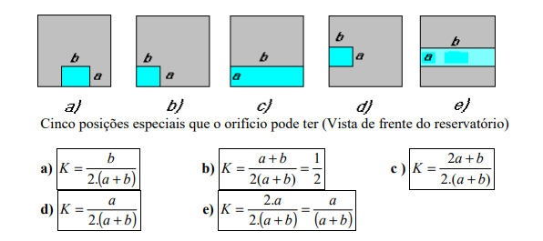
Contração incompleta da veia

Slide 22
Exemplo
Calcular o c’d para o orifício retangular dado na questão anterior.

Slide 23

Contração incompleta da veia
Para orifícios circulares
Onde:
K = 0,25 para orifício junto à parede lateral ou junto ao fundo;
K = 0,50 para orifício junto ao fundo e uma parede lateral;
K = 0,75 para orifício junto ao fundo e as duas paredes laterais.

Slide 24
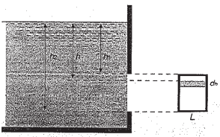
Escoamento em orifícios de grandes dimensões
Quando os orifícios são maiores já não é possível admitir que todas as partículas que o atravessam estão na mesma velocidade, pois não se pode considerar a mesma altura
Nesses casos o estudo pode ser feito considerando um o orifício como dividido em um grande número de pequenas faixas horizontais, de altura infinitamente pequena, para as quais podem ser consideradas a expressão estabelecida para pequenos orifícios
Onde
L = Largura do orifício
h = carga sobre um trecho elementar de espessura dh

Slide 25

Escoamento em orifícios de grandes dimensões
A carga para esse trecho elementar será:
A descarga de todo orifício será obtida integrando-se essa expressão entre os limites h1 e h2 (topo e a base do orifício)

Slide 26
Escoamento em orifícios de grandes dimensões
Onde:
Q = m³/s (vazão);
L = m (é a base do retângulo);
Cd = coeficiente de descarga;
h1 = m (altura da borda superior do orifício até a superfície livre da água.);
h2 = m (altura da borda inferior do orifício até a superfície livre da água.).

Slide 27
Exemplo
Um orifício retangular com 60 cm de altura e 75 cm de largura está instalado em um grande reservatório. A altura da água acima do centro do orifício é de 50 cm. Qual a vazão do orifício?

Slide 28

Perda de carga nos orifícios
Se não existisse perda de carga nos orifícios, a velocidade v2 igualar-se-ia à velocidade teórica (Torricelli)
Onde:
hp é a perda de carga no orifício;
Cv é o coeficiente de velocidade (Cv=0,98 para a água);
v é a velocidade (m/s).

